Slide 1

Jeu du pendu
Réalisation d’un jeu du pendu en PHP
Notes:
Le fait de ne pas aimer PHP ne signifie pas qu'il est mort.
Il est toujours utilisé par plus de 78% de tous les sites Web utilisant un langage côté serveur.
PHP propose énormément de liberté. C’est géniale au début mais moins pour debugger.
Depuis quelques années, Javascript a une popularité en hausse et se développe très rapidement. Ainsi, beaucoup de développeurs s'y intéressent et annonce la mort de PHP au détriment du Node JS. Mais l'essor du JS est assez jeune et tous les frameworks ne sont pas encore aboutis.
PHP (PHP: Hypertext Preprocessor) n’est ainsi donc absolument pas un langage de programmation mort.
Si l’on tient compte des statistiques actuelles, il faudrait entre 25 et 35 ans pour que PHP devienne un langage mort. Sachant que, voir des statistiques qui se maintiennent plus d’une dizaine d’année est idyllique et proche de l’impossible.
Il est totalement impossible de prévoir l’avenir de PHP actuellement (même si chaque langage de programmation est voué à mourir un jour)

Slide 2

Par où commencer ?
Notes:
Plusieurs chose a faire
Le fonctionnement du jeu
Le CSS

Slide 3



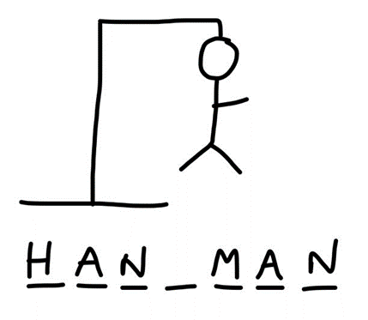
Réalisation de la partie technique
Fichier Mots.txt
Les superglobales
Créer la base du jeu
Notes:
Fichier mots.txt :
$mots = file("mots.txt");
$mot = rtrim(strtoupper($mots[array_rand($mots)]));
$mots = file("mots.txt");
// On met notre liste de mots provenant de mots.txt dans une variable $mots
$mot = rtrim(strtoupper($mots[array_rand($mots)]));
// On choisi un mot au hasard avec la fonction array_rand (qui provient du tableau $mots)
// On met ce mot en majuscule avec strtoupper
// On supprime les espaces en fin de chaîne
Superglobales :
Suivant la superglobales PHP utilisé, toutes les informations de la session seront gardées en mémoire via différentes manières (cookies, serveurs etc..)
$_SESSION est une superglobale, c'est une varibale interne à PHP toujours disponible quelque soit le contexte (globale ou locale)
Le terme "superglobales" signifie que ces variables sont disponibles dans n'importe quel
script PHP : autrement dit, il est inutile de vérifier si elles existent (avec la fonction isset(),
par exemple), elles sont créées automatiquement par le serveur. Néanmoins, elles peuvent
être vides (et le seront si aucune donnée n'est transmise).
Toutes les superglobales prennent la forme d'un tableau associatif
Base du jeu: On va faire un tableau avec toutes les lettres de l’alphabet, et on vérifiera par la suite si la lettre choisit par le joueur est contenu dans le mot
$_SESSION['essais'][] = Tableau de mot contenu en SESSION (jeu)
$_POST['essai’] = Tableau formulaire

Slide 4
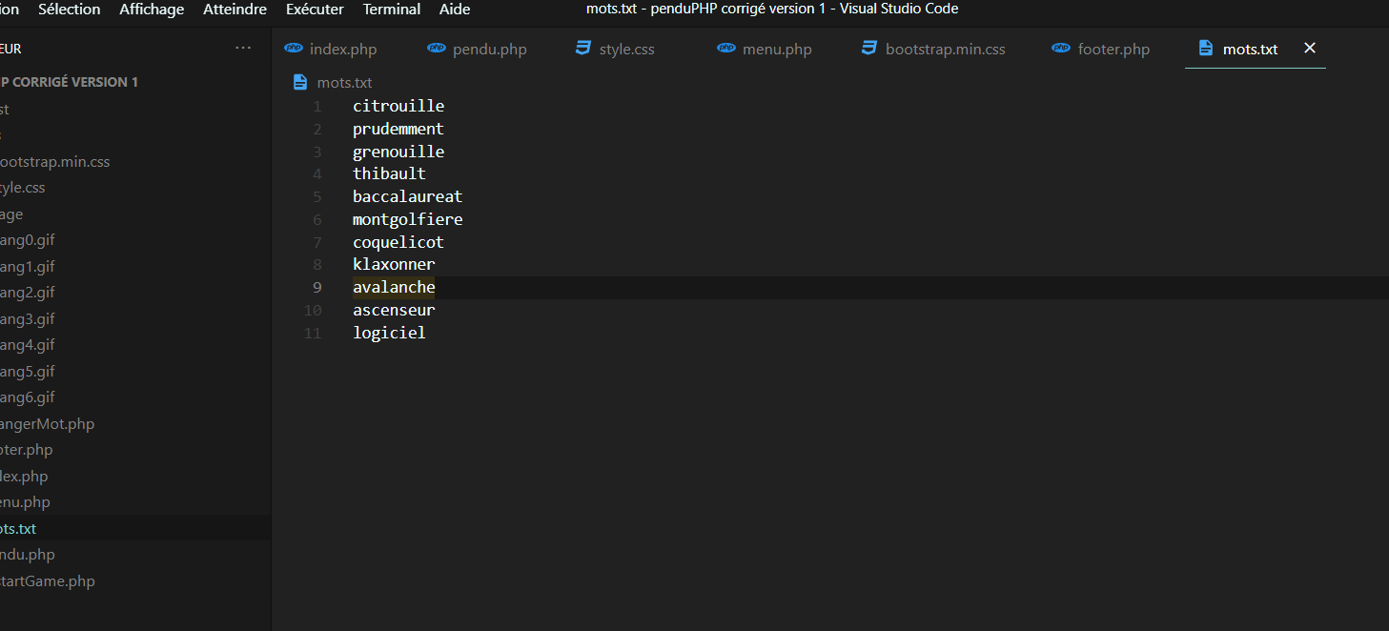
Fichier Mots.txt
$mots = file("mots.txt");
$mot = rtrim(strtoupper($mots[array_rand($mots)]));
Il est possible d’afficher un seul mot comme une infinité
Un mot par ligne sans quoi la fonction rtrim supprimera les espaces et concaténera tout les mots de la ligne
Notes:
Fichier mots.txt :
$mots = file("mots.txt");
$mot = rtrim(strtoupper($mots[array_rand($mots)]));

Slide 5

Les Superglobales
une Superglobale, c'est une variable interne à PHP toujours disponible quelque soit le contexte (globale ou locale)
Toutes les superglobales prennent la forme d'un tableau associatif (clé => valeur)
Notes:
Superglobales :
Suivant la superglobales PHP utilisé, toutes les informations de la session seront gardées en mémoire via différentes manières (cookies, serveurs etc..)
$_SESSION est une superglobale, c'est une varibale interne à PHP toujours disponible quelque soit le contexte (globale ou locale)
Le terme "superglobales" signifie que ces variables sont disponibles dans n'importe quel
script PHP : autrement dit, il est inutile de vérifier si elles existent (avec la fonction isset(),
par exemple), elles sont créées automatiquement par le serveur. Néanmoins, elles peuvent
être vides (et le seront si aucune donnée n'est transmise).
Toutes les superglobales prennent la forme d'un tableau associatif

Slide 6

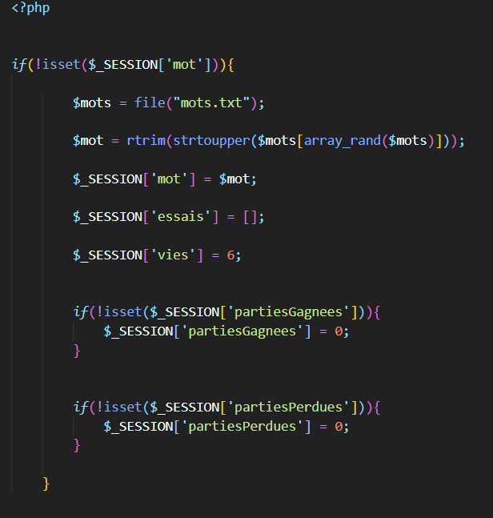
Créer les variables
Notes:
!isset = Détermine si une variable n’est pas déclarée et si elle n’est pas différente de null
if(!isset($_SESSION['mot'])){
// Si il n'existe aucune session avec un mot déjà défini alors :
$mots = file("mots.txt");
// On met notre liste de mots provenant de mots.txt dans une variable $mots
$mot = rtrim(strtoupper($mots[array_rand($mots)]));
// On choisi un mot au hasard avec la fonction array_rand (qui provient du tableau $mots)
// On met ce mot en majuscule avec strtoupper
// On supprime les espaces en fin de chaîne
$_SESSION['mot'] = $mot;
// on met le mot choisi au hasard en session
$_SESSION['essais'] = [];
// On crée un tableau en session avec les lettres que l'utilisateur a choisi, au début ce tableau est vide car l'utilisateur n'a rien choisi
$_SESSION['vies'] = 6;
// On crée une variable en session avec le nombre de vie de l'utilisateur (ici 6)
if(!isset($_SESSION['partiesGagnees'])){
$_SESSION['partiesGagnees'] = 0;
}
// Si la variable $_SESSION['partiesGagnees'] n'est pas déclarée (donc null)
// alors $_SESSION['partiesGagnees'] = 0. (logique car l'utilisateur n'a gagné aucune partie)
if(!isset($_SESSION['partiesPerdues'])){
$_SESSION['partiesPerdues'] = 0;
}
// Si la variable $_SESSION['partiesPerdues'] n'est pas déclarée (donc null)
// alors $_SESSION['partiesPerdues'] = 0. (logique car l'utilisateur n'a perdu aucune partie)
}
La valeur Null signifie l'état d'une variable qui n'a pas de valeur, qui n'a pas encore été initialisée (à ne pas confondre avec une valeur vide : "" )

Slide 7
Créer la base du jeu
Notes:
isset = Détermine si une variable est déclarée et est différente de null
!empty fait la même chose mais ne prendra pas en compte les valeurs null (empty détermine tout bêtement si une variable est vide)
if(isset($_POST['essai'])){
// Si $_POST['essai'] est déclarée (donc différent de null et vide) Alors ...
// $_POST['essai'] représente les lettres que l'utilisateur envoie via le formulaire
// On recupere les données envoyé par l'utilisateur avec la Superglobale POST
if(!in_array($_POST['essai'], $_SESSION['essais'])){
// Si la lettre qu'a choisi l'utilisateur ($_POST['essai']) n'est pas dans notre tableau de lettre ($_SESSION['essais']) Alors
if(strpos($_SESSION['mot'], $_POST['essai']) === FALSE){
// Comme au dessus. mais sans tableau donc on utilise strpos
// Si la lettre choisi par l'utilisateur n'est pas dans le mot à trouver alors
$_SESSION['vies']--;
// On enleve une vie a l'utilisateur car il s'est trompé
}
$_SESSION['essais'][] = $_POST['essai'];
// On rajoute la lettre qu'a choisi l'utilisateur (dans notre tableau $_SESSION['essais'])
// même si elle n'est pas dans le mot afin que l'utilisateur ne se trompe pas deux fois
} else {
// echo "<p class='lettreDejaDeviner'> Lettre déjà devinée </p><br>";
// Ici ceci ne sert a rien. Car par la suite on va utiliser $lettreRestantes donc l'utilisateur n'aura jamais ce message
}
}
$lettresRestantes = array_diff(range('A', 'Z'), $_SESSION['essais']);
// On crée une variable $lettreRestantes.
// On place dans cette variable l'alphabet de A a Z avec range('A', 'Z')
// On enleve de l'alphabet toutes les lettres déjà choisi par l'utilisateur ($_SESSION['essais']) avec array_diff

Slide 8
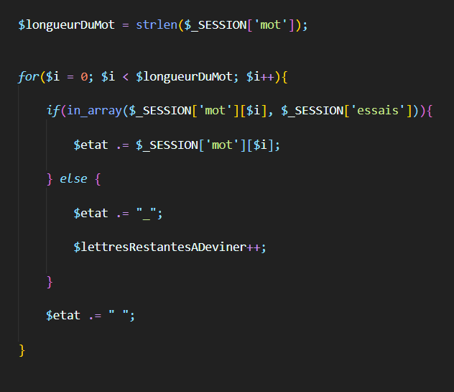
Finir la base du jeu
Notes:
$longueurDuMot = strlen($_SESSION['mot’]);
// On calcul la longueur du mot a deviner avec strlen puis on met le résultat dans une variable $longueurDuMot
for($i = 0; $i < $longueurDuMot; $i++){
// On fait une boucle allant de 1 jusqu'au nombre de lettre du mot a deviner
// Ici elle va de 0 jusqu'au jusqu'au nombre de lettre du mot a deviner -1
if(in_array($_SESSION['mot'][$i], $_SESSION['essais'])){
// Si la lettre choisit par l'utilisateur (qu'on a mis dans le tableau $_SESSION['essais']) est dans le mot
// (précisement a la place de la lettre dans le mot)
$etat .= $_SESSION['mot'][$i];
// Alors on met la lettre dans notre variable $etat
// .= signifie qu'on concatenne la variable afin de mettre plusieurs résultats dans celle-ci
} else {
// Sinon ... donc Si la lettre choisit par l'utilisateur (qu'on a mis dans le tableau $_SESSION['essais']) n'est pas dans le mot
$etat .= "_";
// On affiche un underscore a la place de la lettre a deviner
$lettresRestantesADeviner++;
// On incrémente de 1 notre variable lettre restantes a deviner. (pour chaque lettre restante a deviner)
}
$etat .= " ";
// On met un espace dans notre variable $etat pour faire plus jolie au niveau de l'affichage et que les _ ne soient pas collés
// comme ça on pourra différencier chaque lettre précisément
}

Slide 9
Le formulaire du jeu
Notes:
$_SESSION['essais'][] = Tableau de mot contenu en SESSION (jeu)
$_POST['essai’] = Tableau formulaire

Slide 10


Bootstrap & bootswatch
framework HTML, CSS et JS le plus populaire
thèmes gratuits pour Bootstrap
Notes:
Bootstrap est une collection d'outils utiles à la création du design de sites et d'applications web. C'est un ensemble qui contient des codes HTML et CSS, des formulaires, boutons, outils de navigation et autres éléments interactifs, ainsi que des extensions JavaScript en option.
Bootstrap est le framework HTML, CSS et JS le plus populaire pour développer des premiers projets réactifs et mobiles sur le Web.
Qu'est-ce que Bootswatch ? Ce sont des thèmes gratuits pour Bootstrap. Téléchargez simplement un fichier CSS et remplacez celui dans Bootstrap.
un framework désigne un ensemble cohérent de composants logiciels structurels, qui sert à créer les fondations ainsi que les grandes lignes de tout ou partie d'un logiciel.

Slide 11
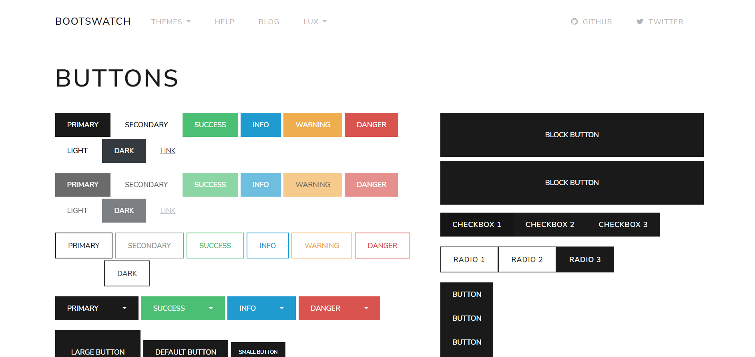
A quoi ça ressemble Bootswatch ?
Notes:
Ici nous avons choisi le thème lux car très agréable à l’œil : https://bootswatch.com/lux/

Slide 12
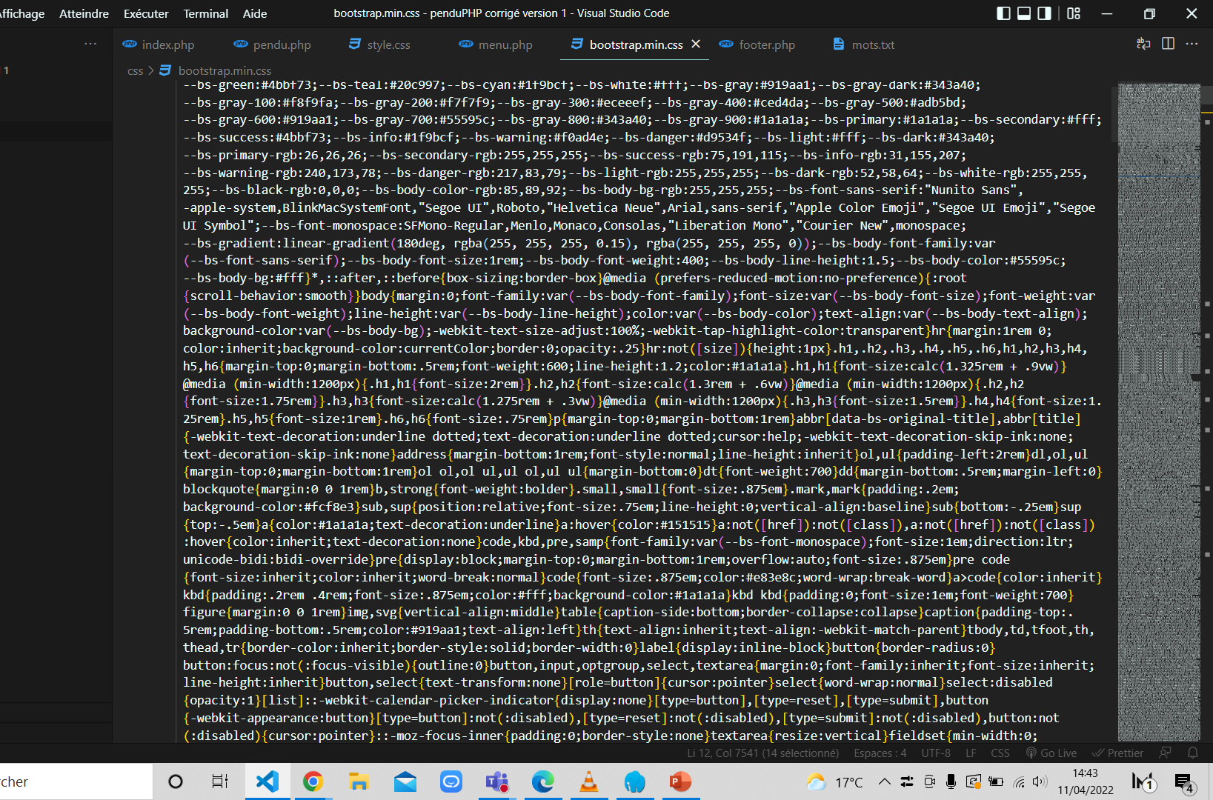
Et en code ?

Slide 13
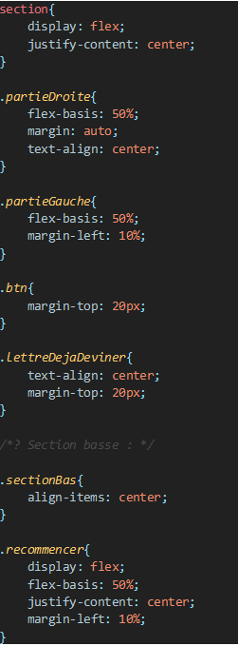
Réalisation du CSS basique

Slide 14
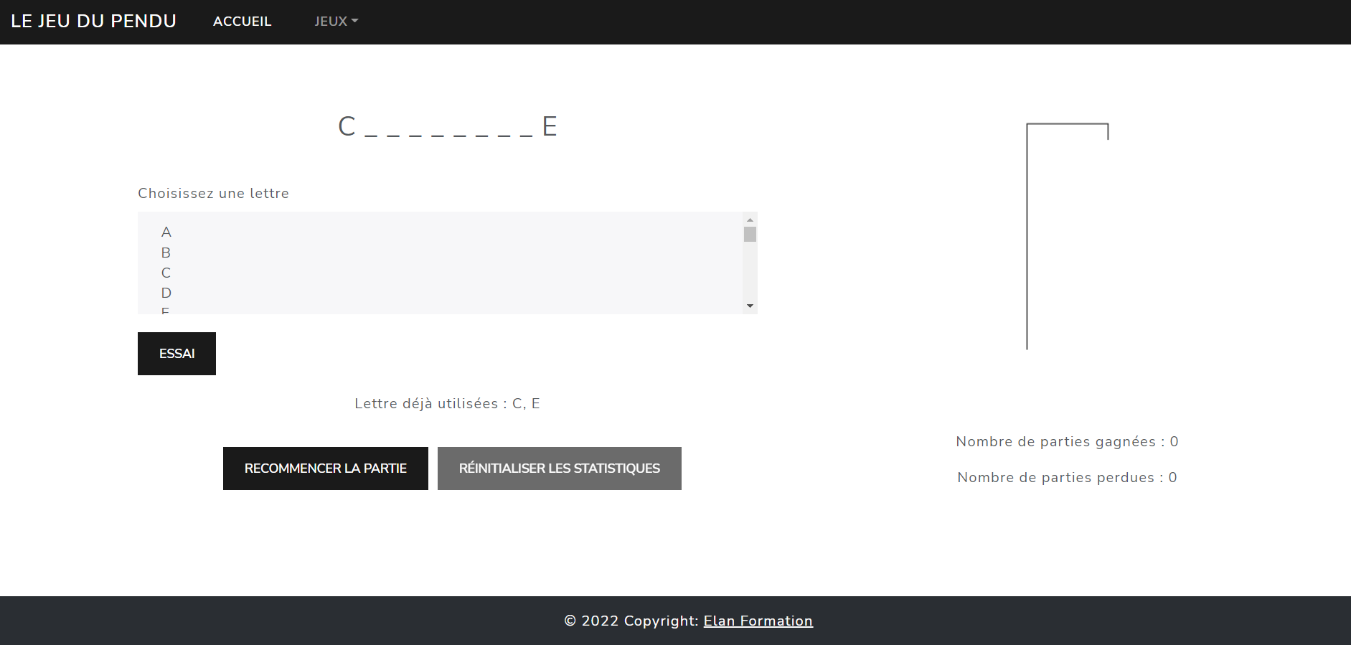
Réalisation du CSS

Slide 15
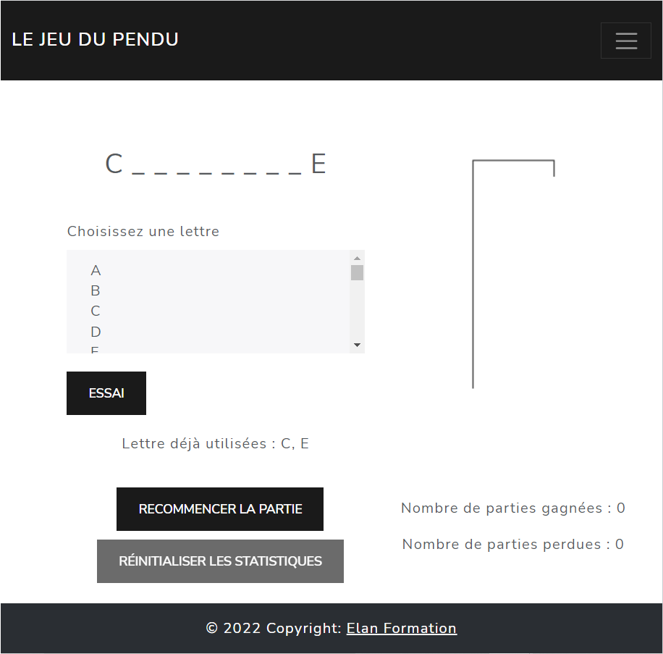
Ainsi que du responsive design

